Slide 1


WORLD SCIENTIFIC 西文學術電子書
操作手冊

Slide 2

Wrold Scientific平台使用
此平台它可以讓研究者和圖書館員透過簡易化及個人化的方式來管理內容。
透過教育訓練後，您會得到以下資訊:
針對個人用戶的主要功能
針對圖書館員的主要功能
有益的連結和資源

Slide 3

針對個人用戶的主要功能
把圖書、期刊、回朔期刊與所有WSP網站合併為一；超過二十萬以上的期刊及書籍
縮小搜尋的範圍、出版日期和內容類型
管理我的最愛、引用和保存搜尋資料
文獻的輸出

Slide 4


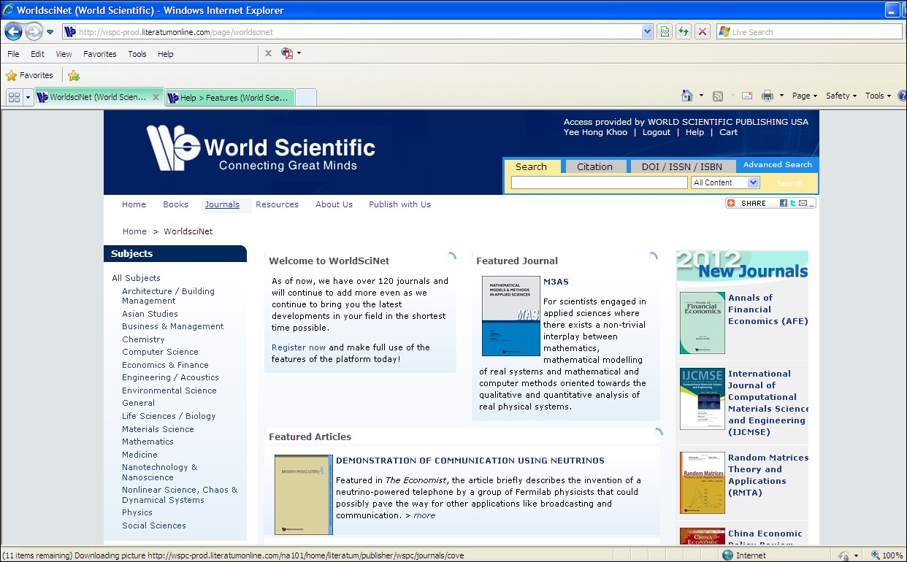
搜尋所有的期刊及書籍
進階搜尋 (根據標題、作者及關鍵字)
運用DOI來搜尋文章及章節

Slide 5

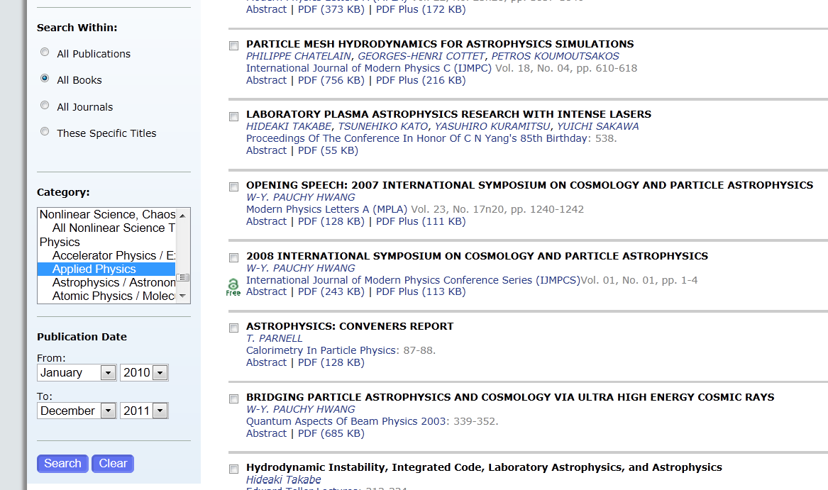
運用進階的方式使蒐尋更精準化

Slide 6


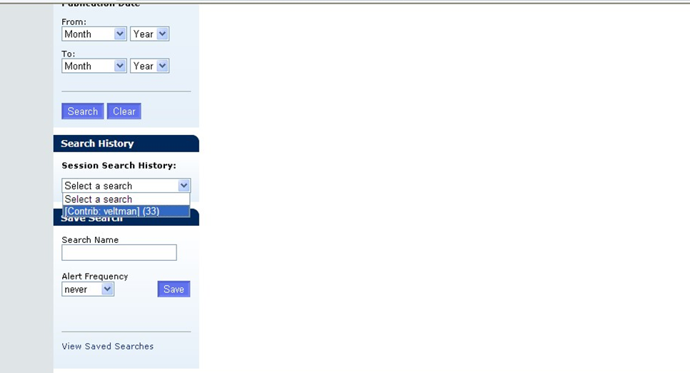
透過現有保存過的搜尋資料來接收更多新的訊息

Slide 7

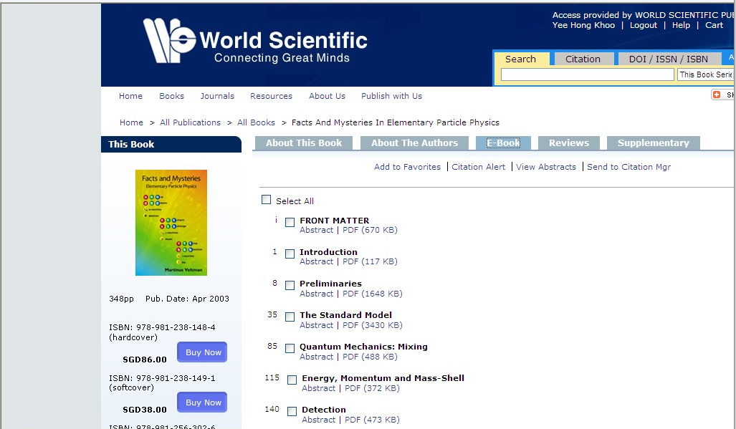
連接摘要及全文PDF
管理我的最愛及引用通知
下載參考文獻到EndNote及BibText

Slide 8


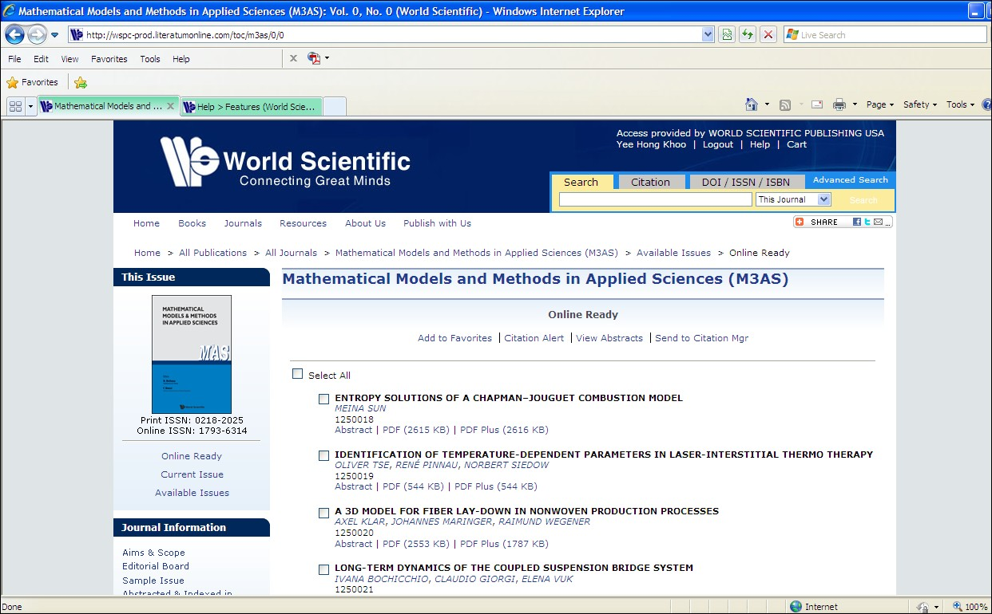
Online Ready Issues可隨時提供最新的出版資訊
PDF Plus包含連結到引用

Slide 9
圖書館員的管理工具
查看訂閱
管理IP範圍
管理內部人員
上傳廣告
設置參考連結
設置代理服務器
下載現有的檔案 (Kbart)
下載使用統計

Slide 10

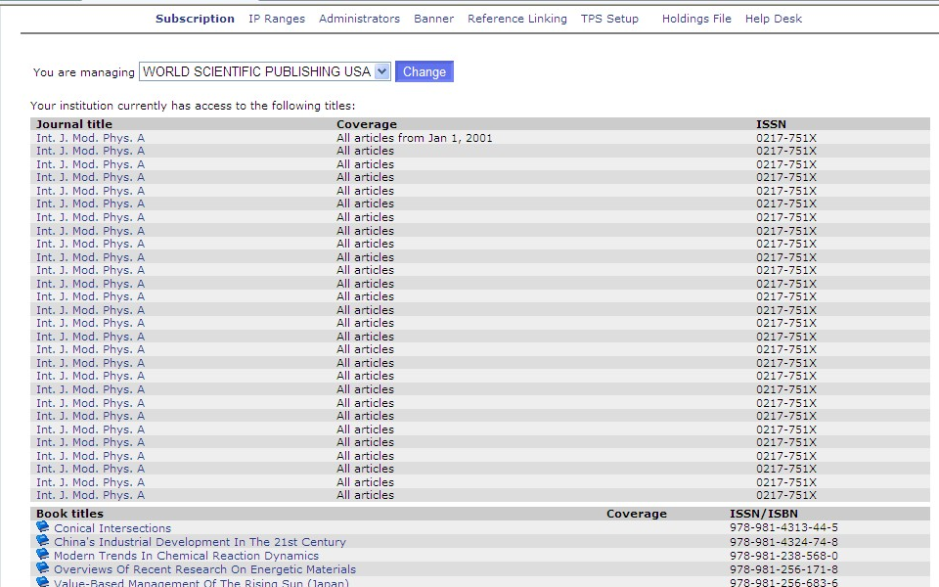
查看現有的電子書籍及電子期刊

Slide 11

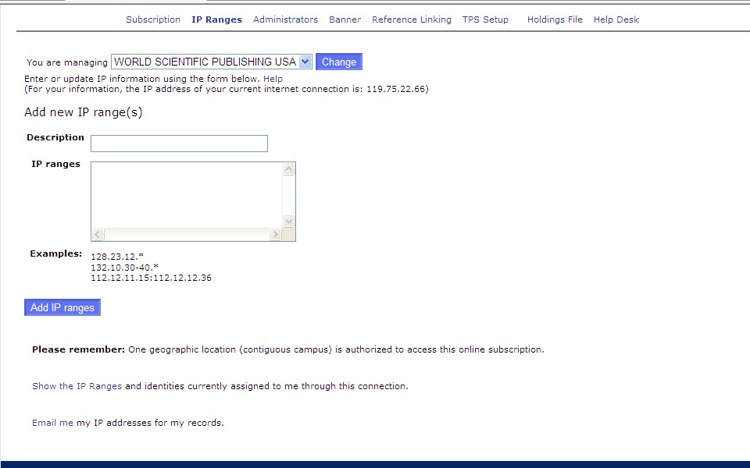
新增或更新IP地址

Slide 12

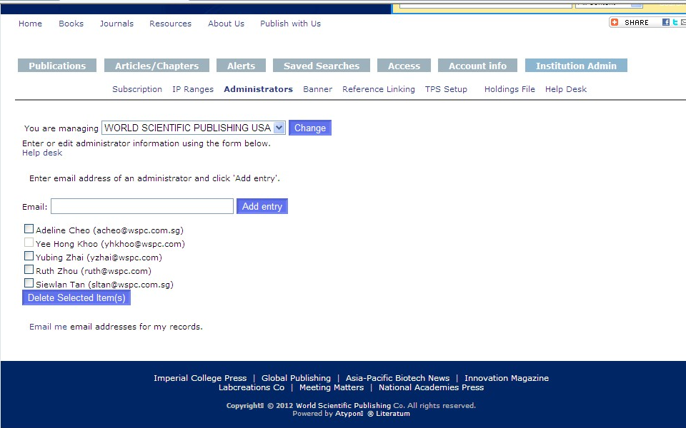
新增或更新管理人員到帳戶

Slide 13

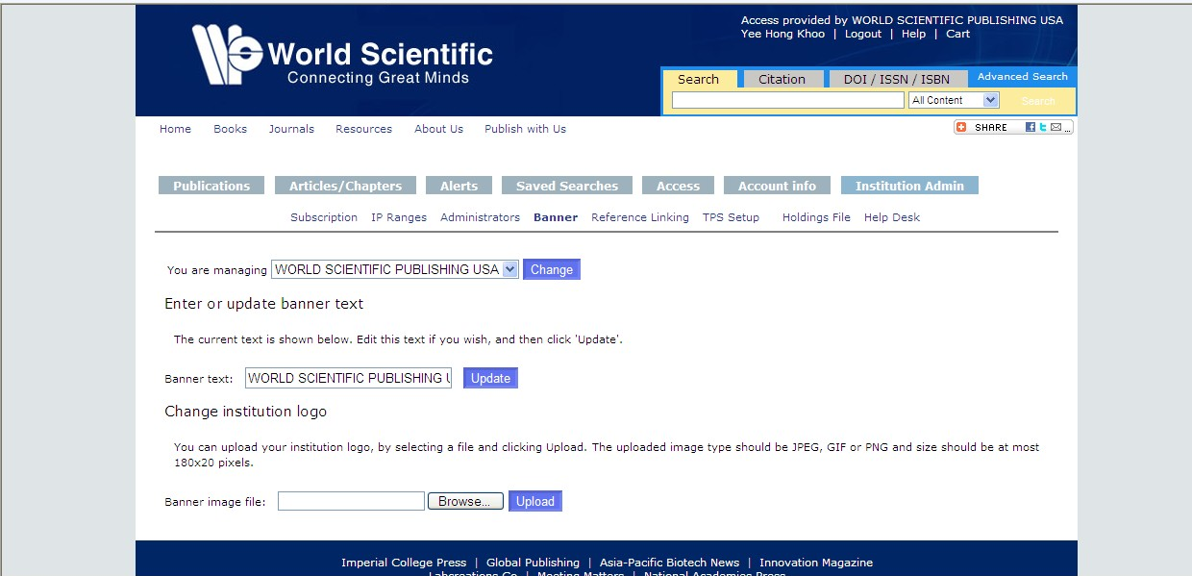
讓您的廣告或商標自動化到網站上

Slide 14

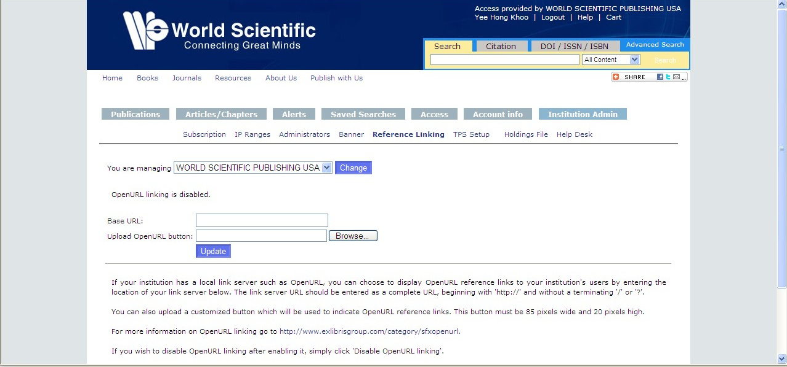
設定參考連結 (例：SFX)

Slide 15

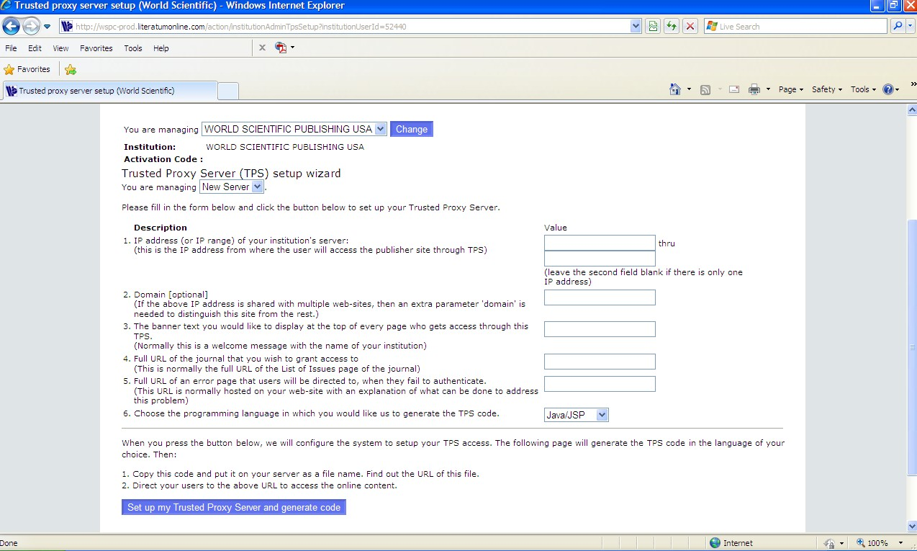
選擇您的設定到代理服務器

Slide 16

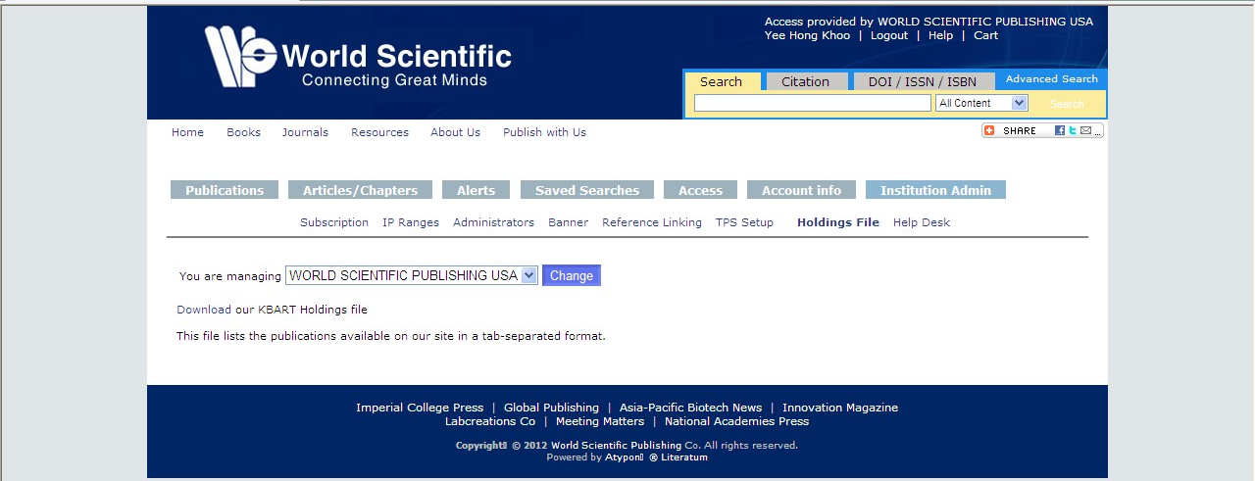
下載現有檔案到Kbart

Slide 17
Thanks for your attention!
如有任何疑問，請聯絡
飛資得知識股份有限公司
Tel: +886-2-2657-5996
Email: product@flysheet.com.tw

